Slide 1
Подготовка оратора к выступлению.
Аудиторный шок и пути его преодоления
Выполнила:
студентка 5 курса, 5 группы
специальности «Русская филология»
Макаревич Екатерина

Slide 2
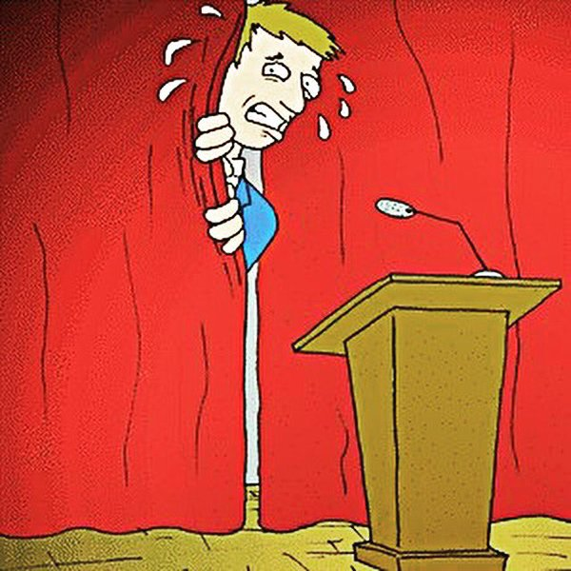

Slide 3
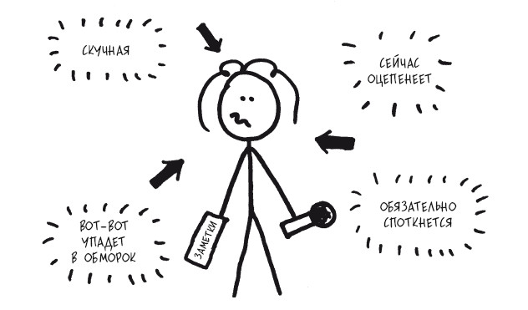
Одна из главных причин страха перед публичным выступлением –
боязнь человека выглядеть глупо перед другими людьми

Slide 4
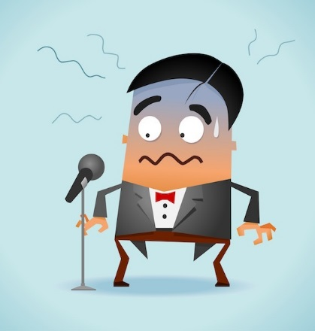
Аудиторный шок
Аудиторный шок (сценический страх) - состояние эмоционального напряжения при выражении мыслей, в результате которого люди испытывают затруднения в исполнении речи.

Slide 5
По сравнению с речью в обычных условиях
Возрастает количество и продолжительность пауз;
Снижается словарное разнообразие;
Речь становится напряженной и грамматически незавершенной;
Дрожат руки и ноги, появляется желание ухватиться за что-либо;

Slide 6
По сравнению с речью в обычных условиях
Дикция становится неотчетливой, а голос звучит непривычно высоко, пронзительно;
Во рту пересыхает, приходится все время “глотать”, на лбу выступает пот;
Возникают непроизвольные бессознательные движения - «манеризмы».

Slide 7
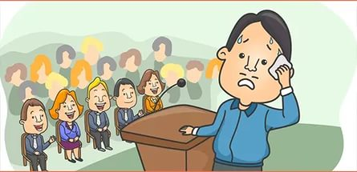
«Многие совершают роковую ошибку, не удосуживаясь подготовить свою речь».
Дейл Карнеги

Slide 8

Как же преодолеть страх?
Существует только один способ:
постоянно тренироваться, тренироваться, тренироваться.

Slide 9

Больше выступлений перед публикой
===
меньше страх перед началом и в ходе самого выступления

Slide 10
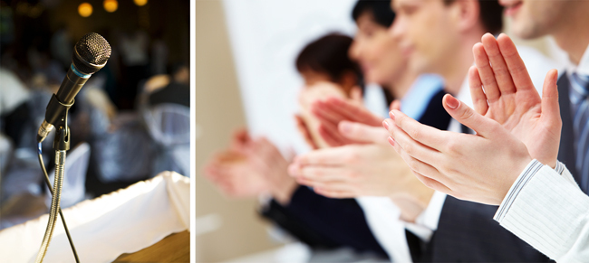
Спасибо за внимание!
Презентация сделана по материалам интернета

